Slide 1
Incontro "Data Science" di Bicocca Alumni - 8 Ottobre 2018 Carlo Batini batini@disco.unimib.it

Slide 2
Courses
1 among 4
Data Science Lab in
Environment & Physics
Common courses
1 among 3
BDGIS – Big Data in Geo-graphical Information Systems
Analytical track
CYB – Cybersecurity
for data science
BDPhis - Big data management and analysis in physics research
Business track
DSIM – Digital Signal and image management
Ana
lytical
track
Data Science Lab in biosciences
1 among 3
TIDS – Technological infra-structures for data science
BDB&B – Big data in biotechnology & biosciences
DM&DV - Data management and visualization
FC – Foundam. in Comp.Sc.
MSBD - Making sense of biological data
1 among 3
Data Science Lab in Medicine
DS – Data Semantics
HDA – High Dimensional Data Analysis
BDM1 – - Big Data
in Health Care
MLDM – Machine Learning & Decision Models
IS – Information Systems
TMS – Text mining
and search
SDM – Streaming
data management and
time series analysis
BDM2 - Medical imaging
& big data
Labs
JSI – Juridical & Social Issues in Information Society
1 among 2
IL – Industry Lab
EW – Expert Week
EDS – Economics for Data Science
FS – Found. in Stat. & PC.
1 among 3
Data Science Lab in Business & Marketing
STDA – Statistical modelling
WM&CM – Web marketing & Communication Management
BDBF – - Big data in Business
and Finance
Busi-
ness
Track
SMA – Social Media Analytics
DSL - Data Science Lab
SS –Service Science
BDBP - Big data in Behavioural Psycology
BI - Business Intelligence
Data Science Lab in Public Policies & Services
BDPHe – - Big Data
in Public Health
BDPS - Big Data in Public and Social Services
1 among 3
First year
Second year

Slide 3
Scientific areas
1 among 4
Data Science Lab in
Environment & Physics
1 among 3
Computer Science
BDGIS – Big Data in Geo-graphical Information Systems
Statistics
CYB – Cybersecurity
for data science
BDPhis - Big data management and analysis in physics research
SocioEconomic
DSIM – Digital Signal and image management
Ana
lytical
track
Data Science Lab in biosciences
Mixed
BDB&B – Big data in biotechnology & biosciences
TIDS – Technological infra-structures for data science
MSBD - Making sense of biological data
1 among 3
1 among 3
DM&DV - Data management and visualization
Data Science Lab in Medicine
FC – Foundam. in Comp.Sc.
HDA – High Dimensional Data Analysis
BDM1 – - Big Data
in Health Care
DS – Data Semantics
BDM2 - Medical imaging
& big data
Labs
MLDM – Machine Learning & Decision Models
SDM – Streaming
data management and
time series analysis
IS – Information Systems
TMS – Text mining
and search
IL – Industry Lab
EDS – Economics for Data Science
JSI – Juridical & Social Issues in Information Society
1 among 2
Data Science Lab in Business & Marketing
EW – Expert Week
1 among 3
FS – Found. in Stat. & PC.
SMA – Social Media Analytics
BDBF – - Big data in Business
and Finance
Busi-
ness
Track
STDA – Statistical modelling
WM&CM – Web marketing & Communication Management
BDBP - Big data in Behavioural Psycology
SS –Service Science
DSL - Data Science Lab
BI - Business Intelligence
Data Science Lab in Public Policies & Services
BDPHe – - Big Data
in Public Health
BDPS - Big Data in Public and Social Services
1 among 3
First year
Second year

Slide 4
Iscritti ai colloqui 2017-18
Sesso | 2018% | 2017%
Uomini | 80 | 80
Donne | 20 | 20
#Iscritti | 2018 | 2017
#Iscritti | 137 | 130
ProvenienzaTerr | 2018% | 2017%
Bicocca | 36 | 56
Lombardia | 27 | 21
Altra Italia | 27 | 23
Telematiche | 3 | 0
Estero | 3 | 0
ProvenienzaLaurea | 2018% | 2017%
Informatica | 28 | 17
Statistica | 13 | 20
Economia | 33 | 39
Matematica e Fisica | 17 | 13
Filosofia | 2 | 1
Altro | 7 | 10

Slide 5
Statistica vs Informatica
Ho chiesto a
uno Statistico e
un Informatico
Vediamo le risposte (la responsabilità è solo mia)

Slide 6
Statistico
In statistica vi sono sempre stati due approcci.
Pochi dati → Modelli (probabilistici) generativi spesso suggeriti da qualche teoria dettata dal campo di applicazione. La teoria può correre in soccorso proponendo modelli (parametrici) più rigidi che però sfruttano l'informazione generata dalla teoria (economica, biologica, sociale, finanziaria, ecc) stessa.
Molti dati → Analisi dei dati in cui il modello è ispirato direttamente dai dati: si può cercare di creare modelli (non-parametrici) molto flessibili che cerchino di discriminare/approssimare qualunque relazione funzionale esista tra una variabile di risposta e un set di variabili esplicative o che comunque permettano la ricerca di pattern nei dati di forma e natura non predeterminata.

Slide 7
Esempio 1
Imagine your task is to classify a speech to a language.
You can do it by either:
learning each language, and then classifying it using the knowledge you just gained
or
determining the difference in the linguistic models without learning the languages, and then classifying the speech.
The first one is the generative approach and the second one is the discriminative approach.

Slide 8
Esempio 2 – when to buy a flight ticket
Why: We can investigate to generate
from a sample the law for pricing
applied by airline companies ….

Slide 9
What Oren Etzioni’s Farecast
200 10⁹
Sample of 12.000
tickets
50 $ average savings per ticket
Farecast sold for 110 10⁶ $

Slide 10
Statistico
Lo sviluppo di questa ultima classe di modelli ha dato la nascita a quello che oggi viene chiamato machine learning o statistical learning, che negli anni '90 veniva generalmente chiamato data mining.
Infatti, se si guarda agli autori dei metodi comparsi per primi in letteratura si trovano molti statistici: Leo Breiman, Jerome Friedman, Vladimir Vapnik, Trevor Hastie, Robert Tibshirani.
Le origini di metodi ancora insegnati nei corsi di machine learning come l'analisi discriminante e la regressione logistica si perdono alle origini della statistica tra il 1800 e il 1900.

Slide 11
Statistico
Per quanto riguarda gli informatici, vi è sempre stato un filone di studiosi interessati alla formalizzazione e riproduzione dell'intelligenza umana per mezzo di calcolatori (intelligenza artificiale).
La loro interazione con psicologi e neurologi ha portato, per esempio, allo sviluppo delle reti neurali.
Tuttavia il contributo più notevole che gli informatici hanno dato negli ultimi anni alla data science consiste nello sviluppo di modelli formali per l'organizzazione e gestione di dati non tabellari (non strutturati), nell'implementazione di tali modelli e nell'ideazione di sistemi estremamente scalabili per l'applicazione degli algoritmi di machine learning a masse crescenti di dati.

Slide 12
Informatico

Slide 13
Che cosa rende “science” la data science? in che modo estende lo scopo del data mining e del machine learning?
L’analisi dei dati è considerata da chi se ne occupa attivamente, a livello di ricerca universitaria o industriale, più un’arte che non una scienza.
La Data Science, disciplina appena nata, ha l’ambizione di rendere meno arte e più scienza l’analisi dei dati, ove questo sia possibile.
La Data Science a mio parere non estende data mining e machine learning ma le integra, cercando di riconciliarle, vale a dire, tenta di mediare tra l’onnipotenza presunta del dato e la troppo spesso scontata superiorità dell’uomo sulla macchina.
Sistemi differenti, uomo e macchina, hanno abilità e prestazioni differenti a seconda dei compiti e delle finalità per le quali sono state “progettate e programmate”.

Slide 14
Si dice che nella data science gli obiettivi delle due culture (statistica, computer science) siano spesso in contrapposizione: quanto c’è di vero?, qual è la percezione nei vostri ambienti?
Non si tratta solo di una sensazione, la contrapposizione è reale e storicamente nasce da due punti di vista molto differenti,
uno legato al concetto di modello come effettiva rappresentazione di un sistema o comunque come approssimazione adeguata alla realtà e
l’altra dall’idea che disponendo di sufficienti quantità di dati e con opportuni programmi ed algoritmi è possibile imparare a svolgere un qualsiasi compito indipendentemente dalla sua complessità.
La visione statistica pone a carico del dato la non aderenza con quanto previsto in base al modello mentre
l’approccio informatico pone sullo sfondo la questione del modello fino al punto di mettere in discussione che ne esista uno dal quale originano i dati disponibili per il particolare dominio considerato.

Slide 15
Quali elementi in particolare hanno permesso il successo della data science negli ultimi anni?
Il successo è imputabile a tre fattori principali;
disponibilità di enormi quantità di dati a costi risibili. Questi dati vengono raccolti, memorizzati e certificati in quanto se ne intuisce o conosce l’enorme valore che essi contengono in termini di potenziale conoscenza o di valore economico,
costo ridotto della tecnologia, disponibilità di dispositivi di memorizzazione e computazione a costi molto bassi, in sostanza cio’ che in passato era distintivo oggi è una commodity,
disponibilità di risultati metodologici, modellistici ed algoritmici che consentono di apprendere da grandi quantità di dati.

Slide 16
C’è sinergia tra accademia ed industria nell’evoluzione della data science? quali sono le sfide per l’industria?, quali sono le sfide per la ricerca in università?
La risposta dipende dal contesto al quale ci si riferisce.
Nel mondo, paesi più reattivi e dinamici del nostro, lavorano da circa 10 anni in una direzione di sviluppo costante e di investimenti cospicui.
Nel contesto italiano le cose si stanno muovendo piu’ lentamente e con investimenti contenuti e non tali da stimolare un ecosistema

Slide 17
il ruolo della visualizzazione nella data science, c’è ricerca anche in questa direzione?
Sulla visualizzazione dei dati l'attività di ricerca è cospicua, rilevante e coinvolge numerossisimi ricercatori in tutto il mondo. Ogni anno sono numerosi i lavori pubblicati negli atti di conferenze più o meno direttamente focalizzate sulla visualizzazione in data science, quali ad esempio:
CHI (Human Computer Interaction)
AVI (Advanced Visual Interfaces),
Diagrams (Theory and Application of Diagrams),
IEEE VIS (Scientific Visualization, Information Visualization and Visual Analytics),
IV (International Conference Information Visualisation),
Visualisation and Data Analysis (VDA) ,
Anche molti journal ospitano diversi contributi in questo settore della ricerca, tra cui il JVLC (Journal of Visual Languages and Computing) e il Computer and Human Behavior (CHB) in cui anche noi abbiamo scritto un lavoro relativo alla valutazione dell qualità di infografiche interattive in ambito data science (questo)

Slide 18
Il ruolo delle comunicazione: qual è il trade-off tra efficacia e tecnicismo? data-journalism e dintorni
Saper comunicare il workflow di analisi è fondamentale, senza comunicazione, condivisione e discussione dei risultati ottenuti non vi è creazione di valore.
Nello specifico è centrale comunicare quali siano le domande di ricerca, quali i dati disponibili, come siano stati preparati e utilizzati, quali modelli di apprendimento siano stati impiegati, quali siano i risultati ottenuti, quali siano le conclusioni che possono essere tratte dallo studio condotto.
Ultimo e non meno importante è necessario riconoscere quali siano gli ambiti di validità ed i limiti delle conclusioni che è possibile trarre (osservazionale, manipolativo, controfattuale).

Slide 19
Innegabilmente attorno alla data science si è creato molto hype: quali sono i falsi miti da sfatare?
Uno su tutti, che i dati ci forniranno da soli risposte a tutte le domande, questo è falso ed oggi si tende a sopravvalutare quello che i dati ci consentiranno di capire circa il mondo nel quale viviamo.
The book of why, libro di recente pubblicazione (maggio 2015) da parte di Judea Pearl, vincitore del Turing Award, pone in grande evidenza i molti vantaggi e gli altrettanto numerosi rischi che si corrono a considerare il dato come l’unico elemento rilevante per conoscere e scoprire, per fortuna l’uomo continua ad essere fondamentale e la sua rilevanza non sarà ridotta ma incredibilmente aumentata dalle quantità di dati delle quali disponiamo.

Slide 20
I lavori al tempo della Scienza dei Dati

Slide 21
A blurred and unequal reality
Broadness of observed realty
Time
Depth in knowledge of observed reality

Slide 22
Cambiano i lavori…
Estimations based on Porat, M. (1977) Info Economy: Definitions and Measurement
Notes:
Question: How did the service economy arise, what came before the modern service economy?
Without going into detail, many economists and social scientists have worked to understand the rise of services, as part of the rise of modern organizations and technology…
Eric Beinhocker in Origins of wealth traces estimates of the Global GDP per capita for 2 million years, nearly all the action happens from 1800 on, with the rise of the use of modern technology and more complex organizational forms. A facinating part of the book deals with the explosion of SKU or product and service numbers.
People – hunters to farmers to factory workers to (knowledge workers and entrepreneurs – what Florida calls the creative class, what pine & gilmore call labor in the experience and transformation economies)…
----------------------------------------------------
Sources: Porat, M. (1977) The Information Economy: Definitions and Measurements, Special Publication 77 12(1), Office of Telecommunications, US Department of Commerce.
Book picture: http://images.amazon.com/images/P/0631211020.01.LZZZZZZZ.jpg
Author picture: http://images.google.com/imgres?imgurl=www.cso.edu/ancien_site/march_portrait.jpg&imgrefurl=http://www.cso.edu/ancien_site/march_bio.htm&h=270&w=250&sz=8&tbnid=eAHBA8fmVlUJ:&tbnh=108&tbnw=100&start=5&prev=/images%3Fq%3D%2522James%2BG.%2BMarch%2522%26svnum%3D10%26hl%3Den%26lr%3D%26ie%3DUTF-8%26oe%3DUTF-8%26safe%3Doff
Book text: http://www.amazon.com/exec/obidos/tg/detail/-/0631211020/qid=1077242349/sr=1-1/ref=sr_1_1/103-3454405-6368663?v=glance&s=books
Time Line: http://www.pbs.org/wgbh/amex/telephone/timeline/f_timeline.html
Farm Labor: http://www.usda.gov/history2/text3.htm
Brief History of Work: http://courses.nus.edu.sg/course/socsja/SC2202/Labor/Occupationsa.html
1800 and the Jeffersonian ideal – citizens as independent and self sufficient
1800 – mobile people called settler (move and stay), conquerors (come in to rule), or sailors (come from afar to trade), changed by 1900 to include travelers -- local travel to family, on business, leisure, schools, medical, government or military service.

Slide 23
World Economic Forum 2018

Slide 24
Drivers of change
ubiquitous high-speed mobile internet;
artificial intelligence;
widespread adoption of big data analytics;
and cloud technology

Slide 25
Other trends
Changing employment types
A new human-machine frontier within existing tasks
A net positive outlook for jobs
Emerging in-demand roles
Data Analysts and Scientists,
Software and Applications Developers, and
Ecommerce and Social Media Specialists
A reskilling imperative
Current strategies for addressing skills gaps

Slide 26
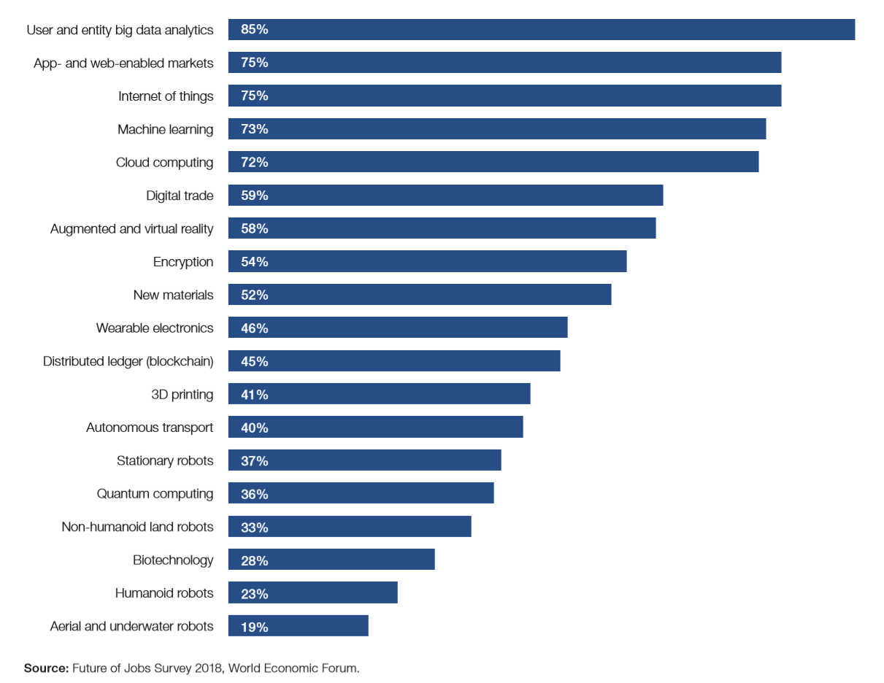
Technologies by proportion of companies likely to adopt them by 2022 (projected)

Slide 27
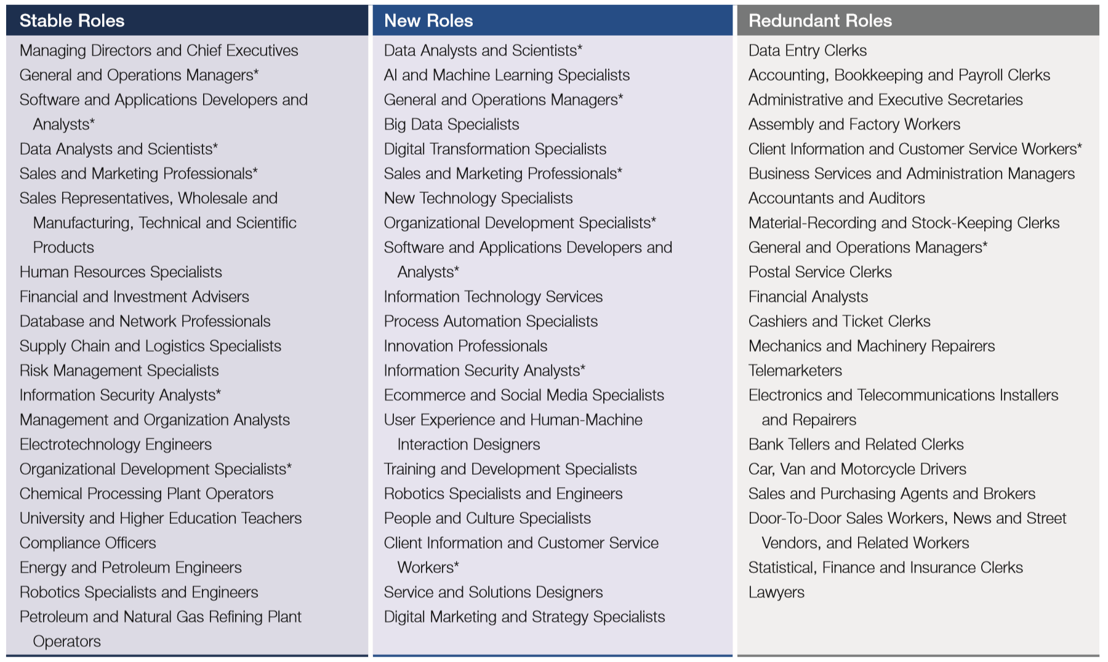
Stable, new and redundant roles

Slide 28
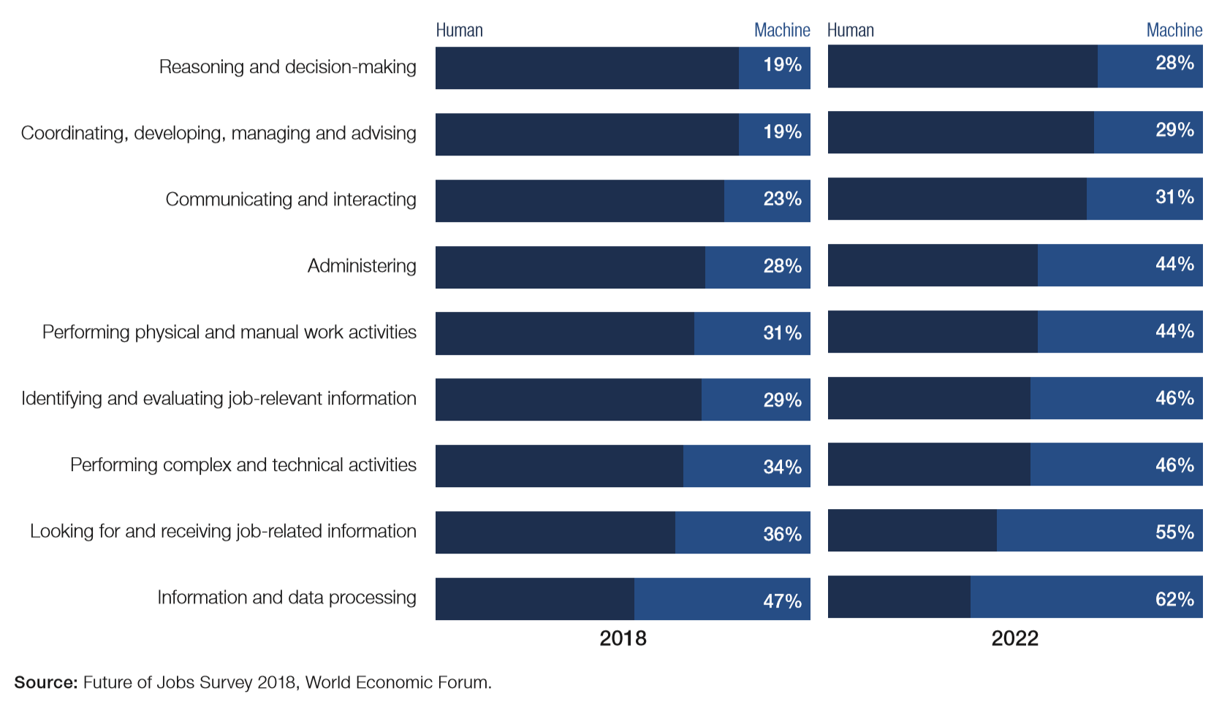
Ratio of human-machine working hours, 2018 vs. 2022 (projected)

Slide 29
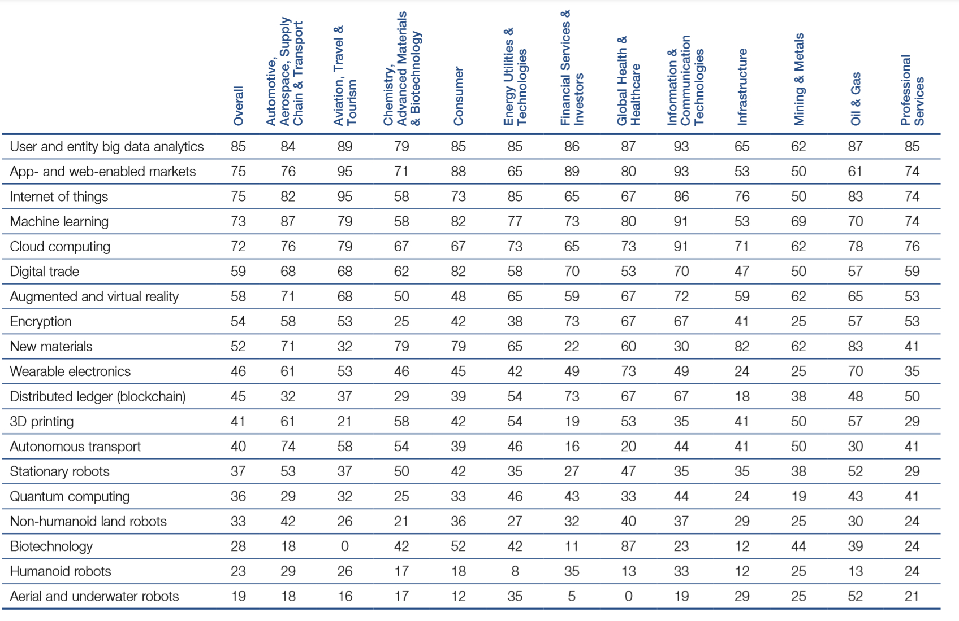
Technology adoption by industry and share of companies surveyed, 2018–2022 (%)

Slide 30
Dall’ Economist, Nov. 10th, 2016 Le tecnologie costano molto meno delle persone…
The agencies not only do more, they also spend less.
To deploy agents on a tail costs $ 175.000 a month because it takes a lot of manpower.
To put a GPS receiver in a someone’s car takes
$ 150 a month.
To tag a target’s mobile phone, with the help of a phone company, costs only $ 30 a month.

